Slide 1
BLOC 3 · RNCP 39583
SkillHunt
Coordonner et piloter un projet de développement d'applications logicielles
Plateforme de mise en relation entre freelances des métiers techniques de niche — télépilotes de drone, ingénieurs robotique, opérateurs 360° — et recruteurs.
Alix Allegre
30 min de présentation
15 min d'échanges
Master 2 — Expert en développement logiciel · École Ynov · Année 2025-2026
Notes:
00:00 — Ne pas lire la slide. « SkillHunt répond à un problème de marché : une entreprise qui a besoin d'un télépilote de drone certifié pour une mission ne sait pas où le trouver, et le télépilote indépendant n'a pas de canal d'acquisition. Je vais vous présenter comment j'ai piloté ce projet, et vous en faire la démonstration. » Durée cible : 30 secondes.

Slide 2








LE PROBLÈME DE MARCHÉ
Deux besoins qui ne se rencontrent pas
?
LE CLIENT
LE FREELANCE
cherche un télépilote certifié, disponible à la date du chantier et proche du site.
possède le matériel, les brevets et l'expérience — mais aucun canal d'acquisition.
aucun canal
ne les met en relation
Mission datée
Zone d'intervention
Brevet exigé
Drone certifié
Caméra 360°
LiDAR, robotique
SkillHunt est ce canal.
Une plateforme de mise en relation pour les métiers techniques de niche, où le matériel possédé et la certification vérifiée sont des critères de recherche.
2
Notes:
00:15 — C'EST ICI QUE SE DIT LE PROBLÈME DE MARCHÉ. La slide 1 ne sert qu'à vous présenter ; celle-ci porte le pourquoi du projet. « SkillHunt répond à un problème de marché simple : une entreprise ou un particulier qui a besoin d'un télépilote de drone certifié pour une mission ne sait pas où le trouver — et le télépilote indépendant, lui, n'a aucun canal d'acquisition. » GESTE : laissez le jury voir les deux panneaux pendant la première phrase, puis DÉSIGNEZ LE VIDE CENTRAL en disant « ne sait pas où le trouver ». La slide fait le travail de la métaphore, vous n'avez pas à la commenter. Ne lisez jamais les libellés sous les icônes. Enchaînez sur la chute : « SkillHunt est ce canal », puis passez à la slide suivante. Trente secondes en tout. Si on vous demande pourquoi ce marché : il est réglementé (brevet DGAC), le matériel coûte cher et détermine ce que le télépilote peut accepter comme mission — deux critères qu'aucune plateforme généraliste ne sait filtrer.

Slide 3
AVANT DE COMMENCER
Cadre et déroulé de la présentation
Projet mené en autonomie complète. Le dispositif de conduite de projet est conçu, écrit et opéré pour l'équipe cible de trois profils.
1
Planifier
C3.1
ÉLIMINATOIRE
7 min
Méthodologie, planning, ressources, affectation
2
Piloter
C3.2.1 · C3.2.2
ÉLIMINATOIRE
6 min
Outil de suivi, indicateurs, tableau de bord, arbitrage
3
Manager l'équipe
C3.3.1 · C3.3.2
6 min
Missions, styles managériaux, compétences, formation
4
Suivre le client
C3.4.1
3 min
Comptes rendus, points de validation, satisfaction
5
Démontrer
C3.4.2
ÉLIMINATOIRE
5 min
Démonstration des fonctionnalités devant le jury
RÉEL
ce qui a effectivement été fait et tracé dans le dépôt Git
CIBLE
le dimensionnement conçu pour l'équipe d'industrialisation
3
Notes:
00:30 — DEUX CHOSES À FAIRE ICI, ET UNE SEULE MINUTE. 1. LE CADRE. « SkillHunt a été développé en autonomie complète. J'ai donc conçu, écrit et opéré l'intégralité du dispositif de conduite de projet pour l'équipe de trois profils que ce périmètre exige. Rien n'est simulé : tickets, arbitrages, incidents et versions sont datés dans le dépôt. » Puis la convention de lecture : « pour que vous ne soyez jamais dans le doute, j'utilise deux marqueurs. RÉEL, ce qui a effectivement été fait et tracé. CIBLE, le dimensionnement conçu pour l'équipe d'industrialisation. » Le référentiel autorise explicitement une mise en situation « réelle ou fictive » — vous êtes dans le cadre. Ne vous excusez jamais d'avoir travaillé seule. 2. LE DÉROULÉ. Annoncez les durées à voix haute : un jury rassuré sur votre maîtrise du temps interrompt beaucoup moins, c'est un gain net de trois à quatre minutes. « Trois de ces compétences sont éliminatoires, je les ai signalées en rouge. » Ne commentez pas les cinq lignes une par une. Un même ticket porte deux identifiants : SCRUM-xx est sa clé Jira, SH-xx son identifiant dans le dépôt — les deux figurent dans le titre. C'est la réponse en une phrase si le jury s'en étonne.

Slide 4






LE PRODUIT
SkillHunt
La réponse
L'architecture
L'Armurerie : la déclaration du matériel devient une expérience gratifiante.
Hybride : un monolithe NestJS et des microservices isolés.
Des certifications vérifiées, qui se transforment en badges.
Matching en FastAPI, géospatial en PostGIS.
Un matching multicritères : compétences × matériel × géolocalisation.
PostgreSQL, MongoDB et Redis, le tout conteneurisé.
PÉRIMÈTRE ARBITRÉ
Lot 1 — livré et en production. Web App responsive : authentification, Armurerie, certifications, recherche géolocalisée, matching, chat temps réel. Le back-office est une API documentée, sans écran dédié.
Lot 2 — reporté, budgété, en cours de développement. Application React Native et microservice Média. Sa justification est le cas d'arbitrage que je vous présenterai.
CE QUE LE DÉPÔT CONTIENT AUJOURD'HUI
293 commits
55 Pull Requests
66 tickets Jira
274 exécutions CI
3 versions en prod.
11 semaines
4
Notes:
01:00 — LE PROBLÈME A DÉJÀ ÉTÉ DIT SUR LA SLIDE PRÉCÉDENTE. Cette slide porte la réponse et l'architecture : deux cartes, une phrase chacune. Les icônes remplacent les puces, ne les commentez pas. Insistez sur l'Armurerie, c'est le cœur différenciant : « la qualité du matching dépend à cent pour cent de la donnée saisie par le freelance. Remplir la liste de son matériel est une corvée : je l'ai transformée en une expérience gratifiante. » PRONONCIATION : gamification se dit à la française, ga-mi-fi-ca-tion. Le terme français officiel est « ludification » — vous pouvez le placer une fois. Le bandeau Lot 1 / Lot 2 annonce le cas d'arbitrage et donne envie de l'entendre. Ne développez pas ici. LA BANDE DE CHIFFRES : une seule phrase, « ces chiffres sont vérifiables dans le dépôt et dans le Jira du projet. » Ne les lisez pas un par un, ils sont là pour être vus. ATTENTION — le chat est en texte seul, 1-à-1 recruteur ↔ freelance. Le partage de fichiers lourds est hors périmètre, reporté avec EP04. Ne le promettez jamais.

Slide 5
01
Planifier
C3.1
ÉLIM.
Organiser le cadre méthodologique, l'ordonnancement des activités, le planning et les ressources
5
Notes:
02:00 — Transition. Deux secondes à l'écran, on enchaîne.

Slide 6
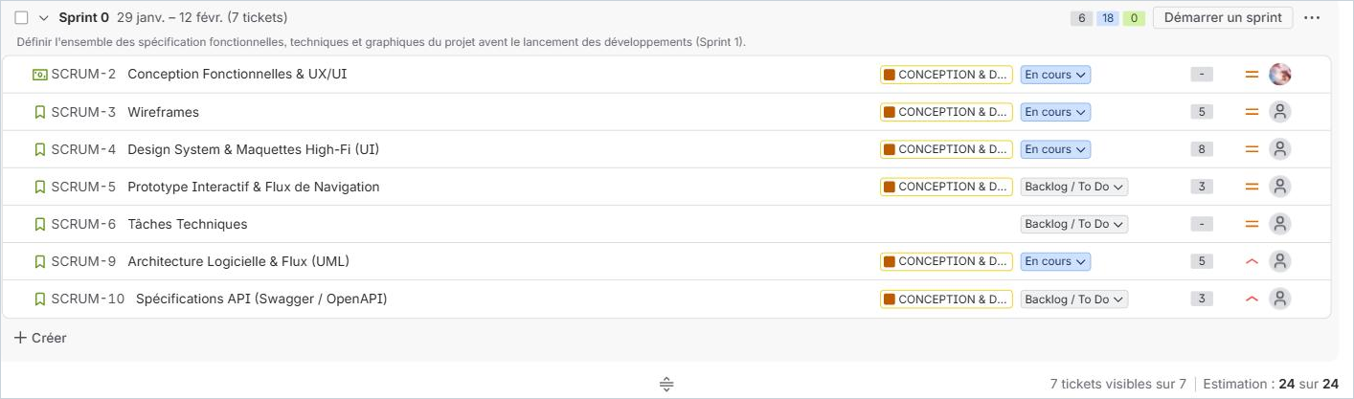
PARTIE 1 · PLANIFIER
RÉEL
C3.1
La méthodologie retenue
Scrum — 6 sprints de 2 semaines
POURQUOI DEUX SEMAINES assez long pour livrer un incrément testé et revu, assez court pour ré-arbitrer six fois, et compatible avec une capacité de travail limitée aux soirées.
1
Adapter le périmètre au fil des sprints
2
Cadence de démonstration régulière
3
Réglementation drone mouvante
valider le matching sur de vrais usages avant de le figer
validation continue, aucun effet tunnel
absorber une exigence sans tout replanifier
Écartées : le cycle en V, qui fige les spécifications en amont · le Kanban seul, qui n'offre aucun rendez-vous de validation.
PREUVE — JIRA, BACKLOG : SPRINT 0, SON OBJECTIF, SES DATES ET SON ESTIMATION
6
Notes:
02:05 — Compétence éliminatoire. POURQUOI DES SPRINTS DE DEUX SEMAINES, question probable : « deux semaines, c'est le minimum pour livrer un incrément testé et revu plutôt qu'une démo jetable ; c'est assez court pour ré-arbitrer le périmètre six fois dans le projet au lieu de deux ; et c'est la maille qui correspond à une capacité de travail limitée aux soirées — sur une semaine, un imprévu personnel fait sauter le sprint entier. » Le critère exige LES BÉNÉFICES ATTENDUS, pas seulement le nom de la méthode. Énoncez les trois bénéfices explicitement — la slide ne porte que des titres, la phrase complète est ici : · Périmètre incertain — il fallait valider le matching sur de vrais usages avant de le figer dans une spécification. · Cadence de démonstration régulière — une validation continue par le commanditaire, donc aucun effet tunnel. · Réglementation drone mouvante — absorber une nouvelle exigence dans le sprint suivant sans tout replanifier. Puis montrez la capture : « voici le Sprint 0 dans Jira. Un sprint n'existe pas sans objectif écrit — le mien est là, daté du 29 janvier au 12 février, avec sept tickets estimés en Story Points pour un total de 24. » LES DEUX MÉTHODES ÉCARTÉES SONT À DÉVELOPPER À L'ORAL, la ligne en italique ne fait que les nommer : · Cycle en V — suppose des spécifications figées en amont, incompatible avec la découverte du besoin sur un marché de niche mal documenté. · Kanban seul — flux continu sans cadence, donc aucun rendez-vous de validation naturel avec le commanditaire. Conservé malgré tout pour le flux de correctifs. Critère visé : « le choix de la méthodologie est justifié avec les bénéfices attendus ».

Slide 7
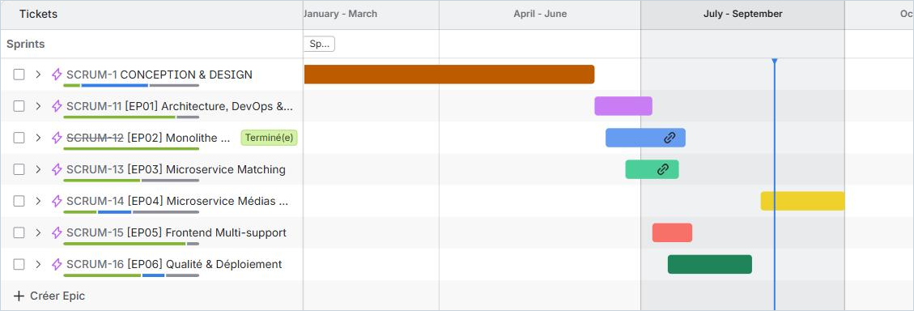
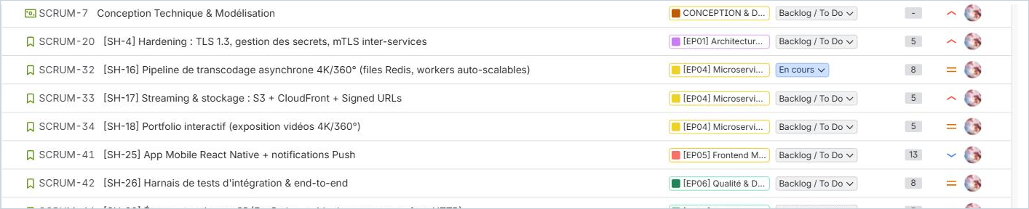
PARTIE 1 · PLANIFIER
RÉEL
C3.1
L'outil de planification
NIVEAU MACRO
NIVEAU MICRO
Rétroplanning et diagramme de Gantt
Backlog de tickets et sprints
Jalons, lots, dépendances, chemin critique.
Tickets estimés, rattachés à un lot, suivis par statut.
MACRO — LA CHRONOLOGIE : LES 7 LOTS DATÉS ET ORDONNANCÉS
MICRO — LE BACKLOG : CHAQUE TICKET PORTE SON LOT ET SON ESTIMATION
7
Notes:
03:15 — Le critère « compatibilité méthode / outil » est un critère à part entière, et celui que les candidats ratent le plus souvent. LA PHRASE À DIRE, MOT POUR MOT — elle n'est plus sur la slide, elle est à vous : « Le Gantt ne pilote pas les tâches, il pilote les jalons. Les tâches vivent dans les sprints. C'est ce qui rend un outil séquentiel compatible avec une méthode itérative : chaque lot du Gantt est un incrément livrable, pas une phase figée. » Sur la Chronologie, pointez trois choses : 1. Les sept lots sont datés et se chevauchent — un ordonnancement, pas une cascade. 2. Les icônes de lien sur EP02 et EP03 : des dépendances déclarées, pas implicites. 3. La barre jaune d'EP04, seule à droite de la ligne d'aujourd'hui : « ce lot est le microservice Média, décalé parce que je l'ai arbitré hors périmètre. Le Gantt montre la décision, il ne la cache pas. » Sur le backlog, une seule phrase, et elle est forte : « ce qu'il reste au backlog, ce sont les tickets du microservice Média et de l'application mobile — exactement ce que l'arbitrage du 16 juillet a reporté en Lot 2. Le backlog n'est pas un reste-à-faire subi, c'est une décision. » PERT écarté : utile pour le chemin critique, illisible en revue client. À garder pour les questions. Critère visé : « l'outil de planification est compatible avec la méthodologie projet choisie ».

Slide 8
PARTIE 1 · PLANIFIER
C3.1
Le planning découpé en phases et en jalons
01
02
03
04
05
Étude
Mesure
Conception
Réalisation
Restitution
Cadrage, veille technologique
et réglementaire, analyse des risques
Diagnostic de l'existant, benchmarks,
chiffrage de la charge
Architecture C4, modèle de données
MCD/MLD, design de l'Armurerie
Sprints 3 à 6 —
EP01 à EP06
Recette, corrections,
mise en production, documentation
S1–S2
S3–S4
S5–S6
S7–S14
S15–S16
LES 5 JALONS DE VALIDATION
J1 S2
J2 S6
J3 S10
J4 S14
J5 S16
Cadrage et architecture cible
(C4, niveaux 1 et 2) validés
Conception détaillée : modèle
de données et contrats d'API
Moteur de matching
et pipeline média
Beta Web
fonctionnelle
Recette finale et
mise en production V1.0
Sprint 0 de cadrage en S1–S2, puis 6 sprints de deux semaines jusqu'à S14. · C4 : modèle de documentation d'architecture à quatre niveaux — contexte, conteneurs, composants, code.
8
Notes:
04:15 — Les cinq phases sont nommées EXACTEMENT comme le référentiel les nomme. Le jury a la grille sous les yeux : il coche par reconnaissance de vocabulaire. « Chaque phase se ferme sur un jalon, et chaque jalon est un point de validation contractuel — j'y reviendrai en partie 4. » L'ARITHMÉTIQUE DES SPRINTS, si on vous la demande : Sprint 0 de cadrage en S1–S2 (c'est celui de la capture Jira, daté du 29 janvier au 12 février), puis six sprints de deux semaines de S3 à S14. Les sprints 1 et 2 couvrent la mesure et la conception, les sprints 3 à 6 la réalisation. Restitution en S15–S16. Total : 16 semaines. ARCHITECTURE C4, si on vous la demande : c'est le modèle de Simon Brown, qui documente une architecture à quatre niveaux de zoom — contexte (le système et ses acteurs), conteneurs (applications, bases, services), composants (l'intérieur d'un conteneur), code. L'intérêt : on montre le niveau 1 au client et le niveau 3 aux développeurs sans jamais redessiner. C'est pourquoi J1 ne valide que les niveaux 1 et 2 — l'architecture cible — tandis que la conception détaillée est livrée en J2. Si le jury demande l'écart au réel : « le plan prévoyait 16 semaines ; l'exécution réelle a couru du 10 juin au 25 août avec une mise en production au 23 juillet. Je vous montre l'écart et ce qu'il a déclenché dans deux slides. » — n'anticipez pas ici, gardez l'arbitrage pour la partie 2.

Slide 9
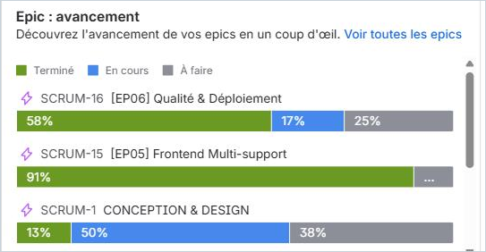
PARTIE 1 · PLANIFIER
C3.1
La charge estimée : 119 jours-homme
ESTIMATION PAR LOT, EN JOURS-HOMME
JIRA — AVANCEMENT PAR LOT
Ce que la vue Jira ajoute
EP05 91 % · EP06 58 % · conception 13 %.
Le découpage est mesuré en continu, lot par lot.
Le coefficient de risque, lot par lot
Marge ajoutée à la charge brute, proportionnelle à l'incertitude technique du lot.
0 % sur EP01 · 10 % sur EP02 et EP05 · 20 % sur EP03 et EP06 · 25 % sur EP04.
9
Notes:
05:00 — Le message : la charge n'est pas une intuition, elle est décomposée, bufferisée, puis suivie. CE QU'EST LE BUFFER, si on vous le demande : « le buffer est la marge que j'ajoute à la charge brute d'un lot. Le calcul est : charge estimée égale développement plus QA, multiplié par un plus le coefficient. Le coefficient n'est pas uniforme, il est proportionnel à l'incertitude technique : zéro sur l'infrastructure que je maîtrise, dix pour cent sur le monolithe et le frontend, vingt sur le matching et la qualité, vingt-cinq sur le microservice Média — le lot le moins cadré. » « Le microservice Média porte le buffer le plus lourd — et c'est celui que j'ai fini par arbitrer hors périmètre. » ⚠ À VÉRIFIER AVANT LA SOUTENANCE : dans la WBS du dossier, la somme des charges par lot donne 121 J/H (14+18+17+14+38+20) alors que le total annoncé est 119. Corrigez le dossier avant le dépôt. Si la question tombe sans que ce soit corrigé, ne bluffez pas : « vous avez raison, la somme des lots donne 121 ; l'écart vient d'un arrondi que je corrige. » Puis la capture Jira à droite : « le découpage en lots n'est pas resté sur le papier. Voici l'avancement réel par lot, tel que l'outil le calcule. » Cette dernière phrase prépare l'arbitrage : le buffer le plus gros était sur le lot le plus risqué, et c'est celui qui a sauté.

Slide 10
PARTIE 1 · PLANIFIER
CIBLE
C3.1
Les ressources nécessaires
RESSOURCES HUMAINES — ÉQUIPE CIBLE
Profil | TJM | Jours | Coût | Périmètre porté
Lead Developer / Architecte | 600 € | 60 j | 36 000 € | Architecture, sécurité, matching, pilotage
Développeur Full-Stack | 400 € | 80 j | 32 000 € | Monolithe, frontend web, tests
UX/UI Designer | 450 € | 20 j | 9 000 € | Parcours, design system, Armurerie
TOTAL BUILD |  | 160 j | 77 000 € | Le rôle DevOps est porté par le Lead en Lot 1
Ressources matérielles et techniques
Dev, staging et production isolés, conteneurisés.
VM OVHcloud, registre d'images, chaîne d'intégration.
Stockage S3 et CDN pour les portfolios.
RESSOURCES FINANCIÈRES
88 400 €
HT sur la première année
119 jours-homme estimés, 160 jours staffés. Les 41 jours d'écart couvrent la coordination, la recette et la reprise de dette — qui ne produisent pas de fonctionnalité mais sont indispensables. Un plan qui staffe exactement la charge de production est un plan qui dérape.
77 000 € de développement · 11 400 € d'exploitation cloud, estimés sur une base de 1 000 utilisateurs actifs
10
Notes:
05:45 — Un jury de professionnels teste presque toujours la capacité à chiffrer. Ne survolez pas. LES SIGLES, si le jury les demande : · TJM — Taux Journalier Moyen, le prix d'une journée de travail d'un profil. 600 € pour le Lead, 400 € pour le développeur full-stack, 450 € pour la designer. · WBS — Work Breakdown Structure, en français organigramme des tâches : la décomposition du projet en lots puis en tâches élémentaires, chacune chiffrée. C'est d'elle que sortent les 119 J/H. · CDN — Content Delivery Network, réseau de diffusion de contenu : des serveurs répartis géographiquement qui gardent une copie des fichiers lourds près de l'utilisateur. Ici S3 pour stocker, CloudFront pour diffuser. Deux bénéfices : lecture fluide des portfolios vidéo, et maîtrise des coûts de transfert sortant. LES 11 400 € : l'estimation FinOps du dossier est calculée sur une base de 1 000 utilisateurs actifs. Dites-le, c'est ce qui rend le chiffre crédible. ATTENTION — question probable : « pourquoi 160 jours staffés pour 119 jours estimés ? » Réponse préparée : « les 119 J/H sont la charge de production issue de la WBS. Les 41 jours d'écart couvrent la coordination, la recette et la reprise de dette technique, qui ne produisent pas de fonctionnalité mais sont indispensables. Un plan qui staffe exactement la charge de production est un plan qui dérape. » LE MATÉRIEL, À DÉVELOPPER — la carte ne donne que les trois têtes de chapitre : trois environnements isolés et conteneurisés (développement, staging, production), une VM cloud OVHcloud avec son registre d'images privé, le dépôt Git et la chaîne d'intégration continue, et pour les portfolios un stockage objet S3 avec diffusion par CDN. Vérifiez avant la soutenance que ce chiffre est le même dans votre dossier BC01.

Slide 11
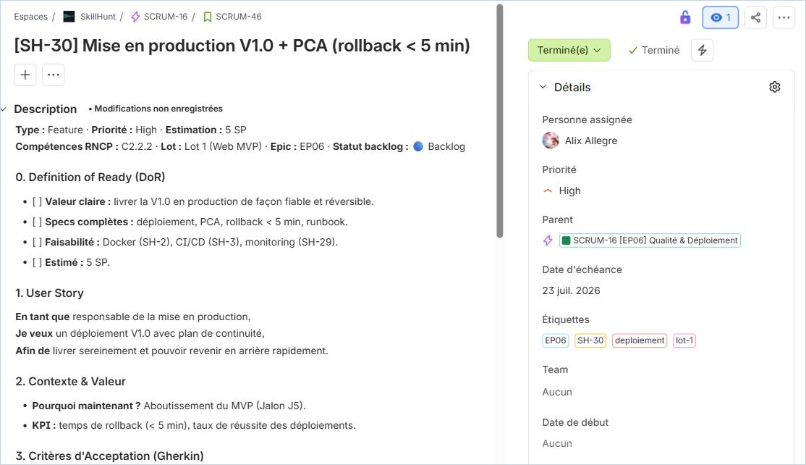
PARTIE 1 · PLANIFIER
C3.1
Affectation des missions et accessibilité
CIBLE
MATRICE RACI DE L'ÉQUIPE PROJETÉE
RÉEL
JIRA — UN TICKET AFFECTÉ ET ESTIMÉ
Chantier | Lead / CdP | Dev | Designer | Client
Définition des besoins | R | C | C | A
Choix d'architecture | R | A | I | I
Développement logiciel | A | R | C | I
Conformité RGPD et réglementaire | R | C | I | A
Accessibilité RGAA | A | C | R | I
Recette et validation | C | I | I | R
R Responsible · A Accountable · C Consulted · I Informed
L'accessibilité par la règle, pas par l'exception
Tout ce qui est décidé est écrit.
Le poste reste tenable sans l'information orale.
J'ajoute : visio sous-titrée, chantiers documentaires.
Assignation, 5 Story Points, échéance, lot.
DoR et critères d'acceptation écrits avant le code.
Compétence RNCP citée · clés SCRUM-46 / SH-30.
11
Notes:
06:45 — LE CRITÈRE HANDICAP TOMBE ICI POUR LA PREMIÈRE FOIS. Il revient deux fois ensuite : slide 20 (pilotage d'équipe) et slide 24 (modalités de formation). LA FORMULATION EXACTE, à ne pas déformer : « je n'ai pas eu de collaborateur en situation de handicap dans ce projet. J'ai en revanche une règle que j'applique réellement — tout ce qui est décidé est écrit. Cette règle n'a pas été pensée pour l'accessibilité, mais c'est exactement ce qui rend un poste tenable pour un développeur malentendant. Voici ce que j'y ajouterais pour l'équipe cible. » Ne prétendez jamais avoir managé une personne en situation de handicap. Le critère demande que l'affectation en tienne compte, pas que le cas se soit produit. Les deux pastilles disent au jury ce qu'il regarde : la matrice RACI est le dimensionnement de l'équipe cible, le ticket Jira est réel. Ne laissez jamais planer le doute. Sur la capture, pointez la personne assignée, l'estimation à 5 points, l'échéance du 23 juillet, et surtout la ligne « Compétences RNCP : C2.2.2 » : chaque ticket sait à quelle compétence du référentiel il contribue. === TROIS QUESTIONS PROBABLES SUR CETTE SLIDE === « Peut-on avoir deux fois la même lettre sur une ligne d'une matrice RACI ? » — Oui, sauf pour le A. La règle est : un seul A par ligne, car une seule personne rend des comptes ; idéalement un seul R ; et autant de C et de I que nécessaire. Ma matrice respecte la règle sur les six lignes : les doublons ne portent que sur C et I. « Rollback en moins de cinq minutes, qu'est-ce que c'est ? » — Le retour arrière. Chaque déploiement pose des images taguées par version ; si les healthchecks échouent après une mise en production, on redéploie automatiquement le tag précédent, N-1, en moins de cinq minutes. C'est ce que rend possible la table de correspondance version-tag-image du journal des versions. C'est le plan de continuité de ce ticket — d'où son titre, « mise en production V1.0 + PCA ». « Qu'est-ce que le RGAA ? » — Le Référentiel Général d'Amélioration de l'Accessibilité, version 4.1. C'est le référentiel français d'accessibilité numérique ; il transpose les critères internationaux WCAG 2.1 niveau AA et s'impose au secteur public et aux grandes entreprises. Sur le projet, l'audit est automatisé et bloquant en intégration : 100 sur 100 sur les pages publiques.

Slide 12
PARTIE 1 · PLANIFIER
C3.1
Les points de vigilance et leurs parades
10 risques identifiés, cotés Probabilité × Impact. Quatre atteignent la criticité 12 et ont déclenché une action prioritaire.
CRITICITÉ
PARADE MISE EN ŒUVRE
INDICATEUR DE CONTRÔLE
R2
16
Usurpation de compétences
et fausses certifications
Vérification des métadonnées PDF, workflow de validation admin, badge « Vérifié ».
Délai moyen de validation
des brevets DGAC
R1
12
Saturation du transcodage
vidéo
Traitement asynchrone en file d'attente, autoscaling des workers.
Taille de la file d'attente
(alerte au-delà de 50)
R7
12
Injections SQL, NoSQL
et commandes système
Bannissement des requêtes brutes, validation stricte des entrées par DTO.
Volume de requêtes
bloquées par la gateway
R10
12
Faible taux de complétion
des profils
Gamification de l'Armurerie : cartes visuelles, progression, badges.
Taux d'abandon
du tunnel d'inscription
12
Notes:
07:45 — Critère explicite de la grille, et pourtant très souvent oublié : « les points de vigilance sont soulignés ». Le point fort de cette slide : chaque risque porte une parade ET un indicateur de contrôle chiffré. Un risque sans indicateur n'est pas piloté, il est seulement listé. « Ces indicateurs alimentent directement le tableau de bord que je vous montre maintenant. » — transition vers la partie 2. === QUESTIONS-RÉPONSES TECHNIQUES SUR CETTE SLIDE === « Comment vérifie-t-on les métadonnées d'un PDF ? » — À l'upload, un service extrait les métadonnées du fichier : producteur, outil de création, dates de création et de modification, XMP. Un brevet DGAC authentique sort d'une chaîne d'édition administrative ; un PDF fabriqué sort d'un éditeur d'image ou d'un traitement de texte, et sa date de création ne colle pas à celle du document. Le même service purge ensuite les données personnelles inutiles, au titre de la minimisation RGPD. IMPORTANT — présentez-le dans cet ordre : le contrôle décisif est le workflow de validation par un administrateur humain ; les métadonnées ne sont qu'un filtre de premier niveau. Des métadonnées se falsifient en une commande. Si vous inversez l'ordre, un jury technique vous démonte en une question. « Comment empêchez-vous quelqu'un de déclarer un matériel qu'il ne possède pas ? » — « Je ne l'empêche pas, et c'est assumé. La déclaration de matériel est déclarative ; ce qui est vérifié, ce sont les certifications, parce que ce sont elles qui portent le risque juridique. Le matériel est un critère de recherche, le brevet un critère de conformité : les deux n'ont pas besoin du même niveau de preuve. » « Votre badge Vérifié engage votre responsabilité. Vous l'assumez ? » — « Il engage la plateforme sur ce qu'elle a vérifié : l'existence et la validité d'un document à une date. Pas sur la compétence de la personne. C'est pour cela que le badge est daté et que la validation est tracée dans l'espace d'administration. » « Pourquoi bannir les requêtes SQL brutes plutôt que les paramétrer correctement ? » — « Parce qu'une règle vérifiable automatiquement vaut mieux qu'une bonne pratique. Une requête brute se repère en revue et en analyse statique ; une requête paramétrée à moitié, non. L'ORM et la validation par DTO déplacent le contrôle du développeur vers l'outillage. » « Comment savez-vous que votre parade contre la saturation du transcodage fonctionne, puisque EP04 n'est pas en production ? » — NE BLUFFEZ PAS, c'est la question piège de cette slide. « Je ne le sais pas, et c'est la bonne réponse. R1 porte sur un lot reporté : la parade est conçue et budgétée, elle n'est pas éprouvée. Mon indicateur de contrôle, la taille de la file d'attente, n'aura de valeur qu'au Lot 2. » « Un risque à 16 sur 25, vous le jugez acceptable ? » — « Non, c'est pour cela qu'il est le seul à ce niveau et qu'il a déclenché trois parades cumulées. La criticité 16 n'est pas une tolérance, c'est une priorité de traitement. »

Slide 13
02
Piloter
C3.2.1
ÉLIM.
C3.2.2
Outils de suivi, indicateurs clés, analyse des écarts et arbitrages
13
Notes:
09:00 — Transition.

Slide 14
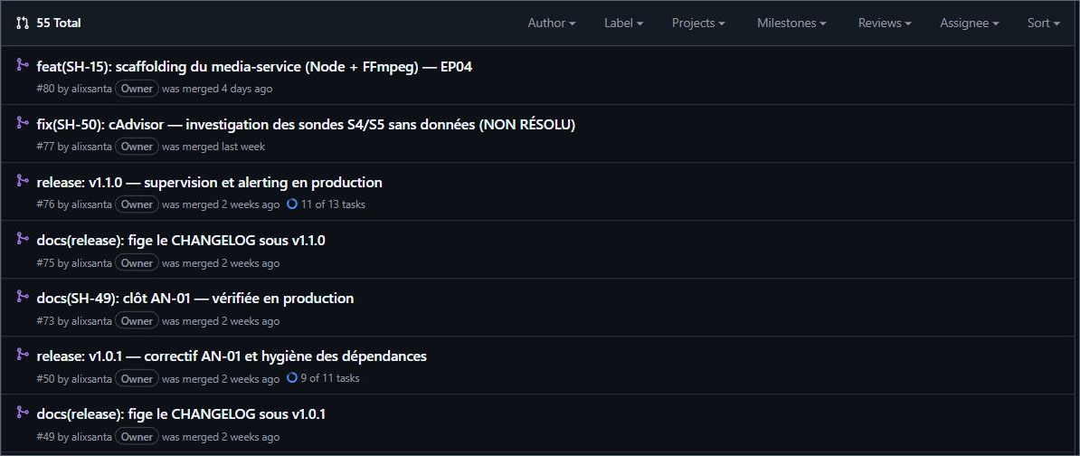
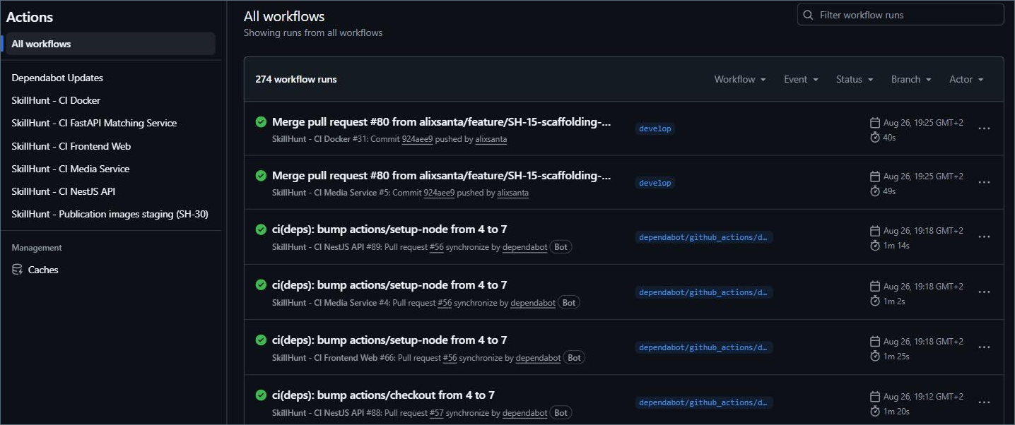
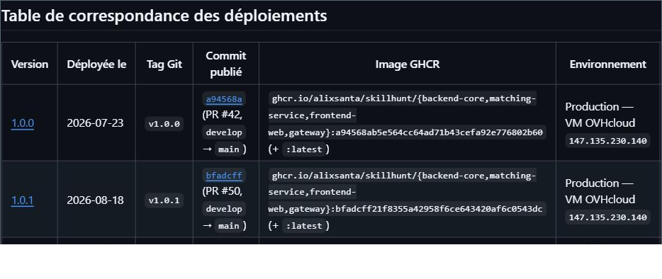
PARTIE 2 · PILOTER
RÉEL
C3.2.1
L'outil de suivi
Ticket
Branche
Pull Request
Version déployée
Toute exigence qui va jusqu'en production a franchi ces quatre maillons, dans cet ordre. Chacun laisse une trace horodatée, et aucun ne peut être sauté.
LES PULL REQUESTS
55
L'INTÉGRATION CONTINUE
274
LE JOURNAL DES VERSIONS
3
Chaque branche porte le numéro de son ticket : feature/SH-15, fix/SH-50.
6 pipelines. Lint, tests, audit de sécurité et build tournent à chaque poussée ; un échec interdit la fusion.
Version, tag, commit, image, environnement — la table qui rend le retour arrière possible en moins de cinq minutes.
Pourquoi cet outillage épouse Scrum. Le ticket porte le contrat fonctionnel, écrit avant le code. La branche porte l'unité de travail du sprint. La Pull Request porte le point de contrôle qualité. La version porte la livraison.
14
Notes:
09:05 — Compétence éliminatoire. Ne détaillez pas les trois captures : ce sont des preuves à montrer du doigt, pas à lire. Une phrase chacune. · Pull Requests : « 55 fusionnées, et chaque branche porte le numéro de son ticket. » · Intégration continue : « six pipelines, 274 exécutions. Un échec bloque la fusion. » · Journal des versions : « la table de correspondance, c'est mon outil de retour arrière, pas de la documentation. » Le mot qui coche le critère est ADÉQUATION : ne dites pas seulement ce que vous avez utilisé, dites pourquoi cet outillage épouse Scrum. Le bandeau du bas est là pour ça — développez la Pull Request : lint, audit, tests et build doivent être verts, sans quoi la fusion est techniquement impossible. ⚠ QUESTION PIÈGE : « un ticket se transforme-t-il toujours en image déployée en production ? » — Non, et la chaîne ne dit pas cela. Un ticket de documentation, une exploration technique, un ticket fermé sans suite ou un ticket du Lot 2 ne produisent aucune image. La formulation exacte est l'inverse : toute exigence qui VA jusqu'en production a obligatoirement franchi ces quatre maillons, dans cet ordre. La chaîne décrit un chemin obligatoire, pas un destin automatique. Critère visé : « l'outil de suivi utilisé est en adéquation avec le projet et la méthodologie choisie ».

Slide 15
PARTIE 2 · PILOTER
RÉEL
C3.2.1
Des indicateurs mesurables et quantifiables
Chaque axe porte un seuil exigé et une valeur constatée. Et ces seuils ne sont pas déclaratifs : ils sont bloquants en intégration — un seuil non atteint rend la fusion techniquement impossible.
Axe | Indicateur | Seuil exigé | Mesuré sur le projet | Contrôle
Avancement | Tickets terminés sur tickets ouverts par lot | — | 39 terminés sur 66 · EP02 et EP05 clos | Continu
Délais | Écart au jalon, en jours | 0 | Mise en production tenue au 23/07/2026 | Par jalon
Coûts | Jours-homme consommés sur estimés | ≤ 110 % | SH-14 : 5 points estimés, 8 à 13 réels | Par sprint
Qualité | Couverture des tests unitaires | ≥ 80 % | 87 % sur le monolithe | Chaque commit
Qualité | Vulnérabilités de dépendances | 0 critique | 9 vulnérabilités résorbées (SH-47) | Chaque commit
Qualité | Score d'accessibilité | ≥ 90 / 100 | 100 / 100 sur les pages publiques | Chaque build
Performance | Temps de réponse de l'API, p95 | < 200 ms | Vérifié sur 1 000 profils | Staging et prod.
Exploitation | Délai de détection d'un incident | < 4 min | 3 min 04 s mesurées | Production
15
Notes:
10:00 — CE QUE FAIT CETTE SLIDE, si on vous le demande : elle prouve que le pilotage ne se fait pas à l'intuition. Le critère dit « mesurables et quantifiables » et exige la couverture des délais, des coûts et de l'avancement. D'où deux colonnes distinctes : un SEUIL exigé et une VALEUR constatée. Un indicateur sans seuil n'est pas un indicateur, c'est une observation. Lisez la phrase d'introduction, c'est elle qui porte l'argument : « techniquement impossible », pas « contractuellement interdit ». La preuve de ce mécanisme est la capture d'intégration continue de la slide précédente. La ligne SH-14 est volontairement inconfortable : un ticket estimé 5 points qui en a coûté 8 à 13. NE LA CACHEZ PAS. « Le tableau de bord sert précisément à voir ces écarts, et c'est un écart de ce type qui a déclenché l'arbitrage que je vais vous présenter. » Critère visé : « les indicateurs sont mesurables et quantifiables ; ils permettent de suivre les délais, les coûts et l'avancement ».

Slide 16
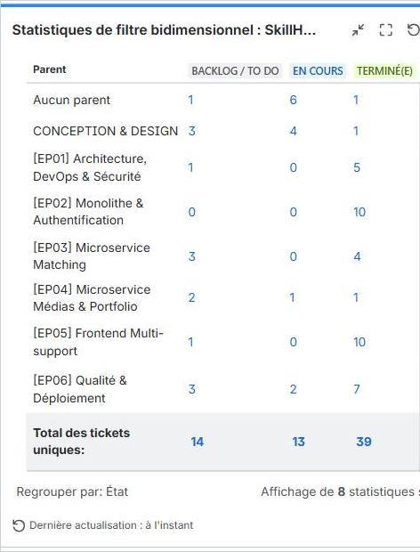
PARTIE 2 · PILOTER
RÉEL
C3.2.1
Le tableau de bord
1
Avancement
CHAQUE LOT × CHAQUE STATUT
EP02 et EP05 clos ; EP04 en retrait, c'est le lot reporté.
39 tickets terminés sur 66.
2
Délais
5 jalons J1→J5 · mise en production tenue au 23/07/2026 · 3 versions déployées, une quatrième en cours de développement.
Écart au jalon contractuel : 0 jour.
3
Coûts
119 J/H estimés · 77 000 € HT de développement · exploitation cloud 950 €/mois pour 1 000 utilisateurs actifs.
Dérive suivie : SH-14, estimé 5 points, réalisé 8 à 13.
4
Risques
10 risques cotés Probabilité × Impact, chacun avec son indicateur de contrôle chiffré.
4 en criticité ≥ 12 · R2, fausses certifications, reste le plus critique à 16.
5
Ressources humaines — charge hebdomadaire réelle
08/06
24/08
293 commits sur 11 semaines. Le pic du 13 juillet — 138, trois fois le précédent, sur une capacité limitée aux soirées — a déclenché l'arbitrage de périmètre du 16 juillet.
16
Notes:
11:00 — Cinq volets, cinq panneaux. Le jury a cette liste dans sa grille : parcourez-les dans l'ordre, en les nommant. Le message d'ensemble : un tableau de bord de chef de projet n'est pas la capture d'un seul outil. Jira porte l'avancement ; les délais viennent des jalons et des versions déployées ; les coûts de mon suivi de charge ; les risques de ma cotation ; la charge, de la production réelle. Dites-le, cela vaut mieux que de prétendre que tout tient dans Jira. Sur la capture Jira : « chaque ligne est un lot, chaque colonne un statut. 39 tickets terminés sur 66. EP02 et EP05 sont clos. EP04, le microservice Média, est le seul lot où presque rien n'est terminé — c'est le lot que j'ai reporté en Lot 2. » NE PRÉSENTEZ PAS LE PIC DE 138 COMMITS COMME UNE PROUESSE. C'est un indicateur de surcharge, et c'est ce qui rend crédible tout ce qui suit : « le tableau de bord a fait son travail — il m'a montré que le périmètre excédait la capacité, une semaine avant la livraison. » Les deux semaines à zéro sont des pauses assumées après livraison. « POURQUOI SEULEMENT 950 € PAR MOIS ? », question probable. Réponse : « c'est le coût d'un Lot 1 monolithique et frugal. Une seule VM OVHcloud porte tous les services conteneurisés, donc aucun service managé facturé à l'unité. Le géospatial tourne dans PostgreSQL via PostGIS au lieu d'une API cartographique facturée à la requête — mon dossier retient un coût d'API strictement nul quel que soit le nombre d'utilisateurs. Et le stockage média lourd, qui est le vrai poste coûteux, n'est pas en production puisque EP04 est en Lot 2. Le Lot 2 fera monter ce chiffre, et c'est budgété. » L'estimation annuelle de 11 400 € est calculée sur une base de 1 000 utilisateurs actifs. Critère visé : « les tableaux de bord intègrent l'avancement, le suivi des coûts, des délais, des risques et des Ressources Humaines ».

Slide 17
PARTIE 2 · PILOTER
RÉEL
C3.2.2
Le cas d'arbitrage
LA PROBLÉMATIQUE
À sept jours de la mise en production, le périmètre restant au backlog excède la capacité disponible. Le tableau de bord le montre : 138 commits sur la semaine, sur un temps de travail limité aux soirées. Il reste le microservice Média (14 J/H), l'application mobile, le chat temps réel, la cartographie et la double authentification.
LES CONSÉQUENCES SI RIEN N'EST ARBITRÉ
Délai
Qualité
Dette
La date de livraison est contractuelle et non négociable : elle ne peut pas absorber le dépassement.
Livrer tout le périmètre suppose de sacrifier les tests, la sécurité et l'accessibilité — c'est-à-dire la valeur même du livrable.
Du code non testé mis en production devient une dette non tracée, donc invisible au pilotage.
Le triangle de fer : périmètre, délai, qualité. Deux des trois sommets sont bloqués — l'arbitrage ne peut donc porter que sur le périmètre.
17
Notes:
12:00 — Racontez-le comme une histoire, avec des chiffres et une date. C'est ce que le jury retiendra de toute la partie 2. Le premier critère de C3.2.2 exige les CONSÉQUENCES, pas seulement le problème. Les trois cartes sont là pour ça — nommez-les à voix haute : délai, qualité, dette. La phrase du triangle de fer en bas est votre transition vers les options. Marquez une pause avant de changer de slide.

Slide 18
PARTIE 2 · PILOTER
RÉEL
C3.2.2
Les options, la décision et son résultat
LOGIGRAMME DE DÉCISION
LES OPTIONS ÉVALUÉES
Écart détecté au tableau de bord
A
Tout livrer, en dégradant la qualité
Écartée
LE RÉSULTAT MESURÉ
Délai tenu, mais les preuves de test, de sécurité et d'accessibilité s'effondrent.
23/07
Le délai est-il négociable ?
Mise en production tenue, version 1.0.0
B
Décaler la mise en production
Écartée
Non → la qualité l'est-elle ?
La marge dégagée par l'arbitrage a permis de livrer en plus, avant la date, trois fonctionnalités initialement dé-priorisées :
Impossible : la date de livraison est contractuelle.
Non → réduire le périmètre
SH-40 double authentification
SH-23 cartographie des résultats
SH-24 chat temps réel
C
Resserrer le périmètre sur la boucle métier de bout en bout
Retenue
Retirer ce qui ne sert pas la démonstration du cœur différenciant
Le microservice Média (14 J/H) et l'application mobile passent en Lot 2, budgétés et conservés au backlog.
18
Notes:
13:00 — Le référentiel cite NOMMÉMENT le logigramme comme outil d'aide à la décision. Il est à gauche : montrez-le du doigt. Trois arguments dans cet ordre pour l'option C : (1) elle préserve la date contractuelle ; (2) le microservice Média est une infrastructure lourde sans impact sur la démonstration du cœur différenciant, qui est le matching ; (3) rien n'est abandonné — tout reste au backlog avec son statut et son budget. PUIS LE COUP DE GRÂCE, colonne de droite : « l'arbitrage n'a pas seulement sauvé la date. La marge qu'il a dégagée m'a permis de livrer trois fonctionnalités que j'avais moi-même dé-priorisées. C'est la preuve que la décision était bonne. » Marquez une pause ici. C'est le sommet de la présentation.

Slide 19
03
Manager l'équipe
C3.3.1
C3.3.2
Affectation des missions, styles managériaux, évaluation et développement des compétences
19
Notes:
15:00 — Transition. C'est la partie où la plupart des candidats perdent des points : onze critères s'y jouent.

Slide 20




PARTIE 3 · MANAGER
CIBLE
C3.3.1
Quatre styles managériaux selon la phase
1
2
3
4
Directif
Persuasif
Participatif
Délégatif
Cadrage : conformité RGPD, exigences réglementaires drone, sécurité applicative.
Choix d'architecture et adoption de la méthode de travail.
Affinage du backlog, conception du matching, rétrospectives.
Réalisation des sprints par les profils autonomes sur leur domaine.
Le style n'est pas un trait de caractère, c'est un choix contextuel. Handicap : le délégatif ne tient que parce que tout est écrit. L'aménagement du poste se décide en participatif, avec la personne.
20
Notes:
15:05 — Le référentiel nomme les quatre styles : directif, persuasif, participatif, délégatif. Utilisez EXACTEMENT ces quatre mots. N'en présentez jamais un seul : ce que le jury évalue, c'est votre capacité à en changer selon le contexte et la maturité de l'interlocuteur. POURQUOI CHAQUE STYLE, à dire à l'oral — ce n'est plus sur la slide : · Directif — non négociable, aucune marge d'interprétation : le risque juridique est porté par le projet. · Persuasif — décision arrêtée, mais qui exige l'adhésion pour être tenue dans la durée. · Participatif — la qualité de la solution dépend de l'intelligence collective : l'équipe sait mieux que moi. · Délégatif — compétence avérée : la supervision porte sur le résultat et la revue de code, pas sur le chemin. LA PHRASE HANDICAP EN ENTIER, la slide n'en garde qu'une ligne : « le délégatif suppose que l'information circule sans moi — il n'est tenable que parce que tout est écrit. L'intégration et l'aménagement du poste, eux, se décident en participatif : avec la personne concernée, jamais pour elle. » Principes d'animation associés, si on vous les demande : écoute active en rétrospective, bienveillance dans la revue de code (on critique le code, jamais la personne), leadership assumé sur les décisions de conformité. Critères visés : « le style managérial est identifié et décrit » et « les spécificités des personnes en situation de handicap sont prises en compte ».

Slide 21
PARTIE 3 · MANAGER
RÉEL
C3.3.1
Analyse critique : le pilotage au vert
L'ERREUR DE POSTURE
J'ai adopté une posture délégative envers mon propre outillage. Tous mes indicateurs étaient verts — 87 % de couverture, zéro erreur de lint, zéro vulnérabilité critique — et j'en ai conclu que le produit allait bien. J'ai confondu « les indicateurs sont verts » et « le logiciel fonctionne ».
TROIS CONSÉQUENCES MESURÉES
2
26
9
bugs bloquants du parcours d'authentification ont échappé à 103 tests verts : le serveur ne démarrait pas, et l'utilisateur était déconnecté à chaque rafraîchissement.
jours d'exposition en production d'une anomalie de sonde (AN-01), découverte fortuitement — aucune sonde ne couvrait les conteneurs concernés.
défauts trouvés uniquement en exécutant la chaîne complète en conditions réelles, invisibles pour 68 tests d'instrumentation restés verts.
La correction apportée
La recommandation, chiffrée
Tests de démarrage : vérifier que l'application se lance.
Aucune anomalie close sans vérification en conditions réelles.
Une pré-production strictement identique à la production.
Motif : 4 divergences dev/prod sur un seul ticket.
Coût : 1 journée de mise en place, ~30 € par mois.
21
Notes:
16:15 — LA SLIDE QUE PRESQUE AUCUN CANDIDAT NE FAIT. Le critère existe pourtant : « une analyse critique d'une situation ou d'une posture managériale est présentée », suivi de « les recommandations sont réalistes et réalisables ». Deux critères d'un coup. Assumez pleinement. Un jury de professionnels ne sanctionne pas l'erreur reconnue et corrigée : il sanctionne l'absence de recul. Un candidat qui n'a jamais rien mal fait n'a jamais rien piloté. Le mot important est « posture » : ce n'est pas un bug que vous analysez, c'est votre manière de diriger. Dites bien « posture délégative envers mon outillage ». Terminez sur la recommandation chiffrée : c'est ce qui la rend « réalisable » au sens du critère.

Slide 22
PARTIE 3 · MANAGER
RÉEL
C3.3.1
Les outils de communication et leurs objectifs
CHAQUE OUTIL RÉPOND À UN OBJECTIF, ET UN SEUL
Outil | Objectif poursuivi | Rythme
Ticket SH-xx (DoR, Gherkin, DoD) | Contrat de travail partagé : ce qui est attendu est écrit avant le code | Par feature
Index de backlog à statuts | Vision d'ensemble de l'avancement, accessible sans réunion | Continu
Revue de Pull Request | Qualité du code et diffusion de la connaissance technique | 55 revues
Documents de conception datés | Tracer les décisions d'architecture et leurs alternatives écartées | 11 documents
Journal des versions | Dire au commanditaire ce qui tourne réellement en production | Par déploiement
Runbook d'exploitation | Une section par alerte, écrite pour être lue pendant l'incident | Continu
Alerting par courriel | Signalement des incidents, sujet préfixé par la sévérité | 22 notifications
Le partage de ressources. Tout est versionné au même endroit que le code : le contexte se transmet sans réunion.
22
Notes:
17:15 — Deux critères ici, et deux seulement : le partage de ressources, et la pertinence des outils au regard de l'objectif. C'est pour cela que le tableau a une colonne « objectif poursuivi ». NE LISEZ PAS LES SEPT LIGNES. Prenez-en trois — le ticket, la revue de Pull Request, le journal des versions — et dites pour chacune à quoi elle sert. Le reste, le jury le lit seul. Terminez sur le bandeau ambre, c'est lui qui coche le premier critère : tout est versionné au même endroit que le code, donc le contexte se transmet sans réunion. Une minute trente, pas plus. === SI ON VOUS INTERROGE SUR LE CONTEXTE MULTICULTUREL ET INTERNATIONAL === Il figure dans l'intitulé de la compétence C3.3.1 mais ne fait l'objet d'aucune ligne de critère : ne l'imposez pas, tenez-le en réserve. Réponse préparée : « Le marché visé est européen et le cadre réglementaire l'est aussi. J'en ai tiré une règle écrite dans le fichier de conventions du projet : les identifiants du code sont en anglais, les commentaires et les messages destinés à l'utilisateur en français. Un contributeur non francophone peut donc lire et modifier le code sans traducteur. S'y ajoutent une plage de recouvrement horaire garantie, les calendriers nationaux intégrés au planning des sprints, et la règle « aucune décision validée à l'oral seul » — la même que celle posée pour l'accessibilité. »

Slide 23
PARTIE 3 · MANAGER
CIBLE
C3.3.2
Évaluation des besoins en compétences
Niveau actuel / niveau requis, de 0 (novice) à 4 (expert). Le niveau requis est celui qui permet de tenir le rôle sans filet : 4 quand la personne est le dernier recours sur cet axe, 3 quand son travail passe en revue, 2 quand il suffit de comprendre pour collaborer.
Compétence à mobiliser | Lead / CdP | Développeur | Designer | Écart
Architecture hybride et conteneurisation | 3 / 4 | 2 / 3 | — | Modéré
Développement NestJS / TypeScript | 4 / 4 | 3 / 3 | — | Aucun
Algorithmie de scoring, Python / FastAPI | 3 / 4 | 1 / 2 | — | Modéré
Géospatial PostGIS | 2 / 3 | 1 / 2 | — | Fragilité unique
Sécurité applicative, OWASP et RGPD | 3 / 4 | 2 / 3 | — | Modéré
Accessibilité RGAA 4.1 | 2 / 3 | 2 / 3 | 2 / 4 | Critique
Observabilité et supervision | 1 / 4 | 1 / 3 | — | Critique
UX et gamification | 2 / 3 | — | 4 / 4 | Aucun
L'écart le plus coûteux
1. Observabilité — acquis nul.
27 jours en production sans supervision.
2. Géospatial PostGIS.
Un seul porteur : fragilité unique.
3. Accessibilité RGAA.
Niveau 2 pour un requis 3, seuil bloquant.
23
Notes:
18:15 — LA RÈGLE DU NIVEAU REQUIS, à défendre si on vous demande pourquoi 3 et pas 4 : « le niveau requis est dicté par le projet, pas par un idéal. Un 4 est exigé là où la personne est le dernier recours — le Lead sur l'architecture et la sécurité, la Designer sur l'UX. Un 3 suffit là où le travail passe en revue. Exiger 4 partout produirait une équipe que personne ne peut recruter, et signalerait surtout que je ne sais pas prioriser. » LES TROIS ÉCARTS, À COMMENTER À L'ORAL DANS CET ORDRE : 1. Observabilité, acquis nul — la plateforme a tourné 27 jours en production sans aucun moyen de savoir si elle fonctionnait, et cet écart a produit une anomalie exposée 26 jours. 2. Géospatial PostGIS, un seul porteur au niveau requis — point de fragilité unique, traité par du binômage. 3. Accessibilité RGAA, niveau 2 pour un requis 3 — alors que le seuil est bloquant en intégration. Le critère demande une grille des compétences ACTUELLES ET À ACQUÉRIR : d'où le format « actuel / requis » dans chaque case. Les écarts sont en rouge, c'est lisible d'un coup d'œil. Et le critère dit « commentée ». Ne laissez jamais le jury lire la grille seul : commentez les trois écarts à voix haute, dans l'ordre de gravité. L'argument massue : l'écart d'observabilité a un coût réel et mesuré, 26 jours d'exposition. Un écart de compétence chiffré par sa conséquence, c'est rare et cela se remarque. === L'ANOMALIE EXPOSÉE 26 JOURS, C'EST AN-01 — À CONNAÎTRE PAR CŒUR === Symptôme : les conteneurs gateway et frontend-web étaient marqués « unhealthy » par Docker alors qu'ils servaient correctement le trafic, HTTP 200 vérifié. Cause racine : wget, en BusyBox/Alpine, utilisé par le HEALTHCHECK, résout localhost en IPv6 double-deux-points-un, alors que les fichiers nginx.conf ne déclarent que « listen 80 », donc en IPv4. Détection : le 6 août, fortuitement, via docker compose ps — aucune sonde ne couvrait ces conteneurs. Exposition : 26 jours, du 23 juillet au 18 août. LA PHRASE QUI FAIT LA DIFFÉRENCE : « AN-01 n'est pas une panne — le conteneur servait le trafic. C'est sa sonde qui était fausse. Une supervision par métriques observe le service, pas la justesse de ses propres sondes. » Ajoutez que le ticket SH-29 affirmait l'inverse et que vous l'avez corrigé et daté sur place. === « UN SEUL PORTEUR AU NIVEAU REQUIS », CE QUE ÇA VEUT DIRE === Une seule personne de l'équipe cible atteint le niveau exigé sur PostGIS. C'est un facteur de bus égal à un : si elle est absente, le chantier géospatial s'arrête, et personne ne peut relire son code sérieusement. La parade est la programmation en binôme puis la rotation — un second profil monte au niveau requis en travaillant à côté d'elle. Coût : zéro euro de formation externe, et le point de fragilité disparaît.

Slide 24
PARTIE 3 · MANAGER
C3.3.2
Le plan de développement des compétences
Écart traité | Action de montée en compétence | Modalité | Échéance | État
Observabilité | Instrumentation Prometheus, Loki et Grafana, puis rédaction du runbook d'exploitation | Auto-formation encadrée par un livrable documentaire | Avant mise en production | Réalisé
Géospatial PostGIS | Programmation en binôme sur le module de recherche, puis rotation sur le scoring | Binômage, pour supprimer le point de fragilité unique | Sprints 3 et 4 | Planifié
Accessibilité RGAA | Formation au référentiel RGAA 4.1, doublée d'un audit automatisé bloquant en intégration | Formation en ligne gratuite, ressources publiques | Avant le jalon J4 | Réalisé
Sécurité et dépendances | Politique de mise à jour formalisée, veille outillée sur quatre écosystèmes | Procédure écrite et automatisation | Continu | Réalisé
Renfort à recruter | Profil DevOps à temps plein pour la phase de passage à l'échelle | Fiche de poste transmise au service RH | Lot 2 | Transmis
MODALITÉS ADAPTÉES AUX SITUATIONS DE HANDICAP
La même logique qu'à la slide 11 :
chaque montée en compétence a produit un support écrit — une formation qui laisse une trace est suivable sans l'oral.
Pour l'équipe cible : asynchrone, temps majoré, poste aménagé, sous-titres.
24
Notes:
19:15 — Chaque écart de la slide précédente reçoit ici une réponse datée, avec une modalité et un état. Un plan sans échéance n'est pas un plan. La colonne « État » est votre atout : trois lignes sur cinq sont RÉALISÉES, avec des preuves dans le dépôt. Ce n'est pas un plan théorique. TROISIÈME ET DERNIÈRE OCCURRENCE DU CRITÈRE HANDICAP, sur les modalités de formation. Ne l'oubliez pas. Le bandeau ambre ne porte que deux lignes, développez-les : « Chaque montée en compétence de ce plan a déjà produit un support écrit — runbook d'exploitation, documents de conception, politique de dépendances. Une formation qui laisse une trace écrite est une formation suivable sans l'oral. Pour l'équipe cible, j'y ajoute quatre modalités : un format asynchrone à rythme libre plutôt que du présentiel, du temps supplémentaire sur les parcours certifiants, un aménagement matériel du poste, et des vidéos sous-titrées. » N'oubliez pas non plus la dernière ligne : le critère mentionne explicitement la transmission des besoins de recrutement au service RH.

Slide 25
04
Suivre le client
C3.4.1
Comptes rendus, points de validation et indicateurs de satisfaction
25
Notes:
21:00 — Transition. Partie courte : trois minutes, quatre critères.

Slide 26
PARTIE 4 · SUIVRE LE CLIENT
RÉEL
C3.4.1
Comptes rendus et points de validation
LES POINTS DE VALIDATION PLANIFIÉS
Le gabarit de compte rendu
Par ticket
Definition of Done vérifiée avant fusion
Format constant, cinq blocs, une page :
1 Réalisé sur la période
Par Pull Request
55 revues, intégration continue bloquante
2 En cours
3 Points bloqués
Par jalon
5 jalons contractuels, de J1 à J5
4 Décisions attendues du client
En recette
18 scénarios : fonctionnels, structurels, de sécurité
5 Risques et alertes
26
Notes:
21:05 — Deux critères : la clarté des comptes rendus, et l'organisation des points de validation « de manière à assurer le suivi qualité ». La colonne de droite, avec ses quatre niveaux, coche le second. À DIRE À L'ORAL, ce n'est plus sur la slide — c'est l'argument qui coche le premier critère : « Le quatrième bloc, les décisions attendues, est ce qui transforme un compte rendu en outil de décision. Le client n'a pas à extraire lui-même ce qu'on attend de lui : il ouvre le document, il voit trois questions, il répond. Et la régularité du format est ce qui rend la lecture rapide. » Si vous avez un vrai compte rendu ou une décision de cadrage datée dans votre dépôt, montrez-la à la place du gabarit. Rythme rapide : une minute trente pour la slide entière.

Slide 27
PARTIE 4 · SUIVRE LE CLIENT
C3.4.1
Les indicateurs de satisfaction
MESURÉS SUR LE PROJET
16 / 18
0
< 24 h
scénarios de recette validés dès la première exécution
anomalie bloquante encore ouverte le jour de la livraison
entre le signalement d'une anomalie par un utilisateur et sa correction vérifiée
les 2 autres ont été corrigés, puis re-testés avec succès
AN-01 et AN-02 corrigées et vérifiées avant la remise
AN-02 : création de compte refusée, diagnostiquée et corrigée le jour même
LA LIMITE QUE J'ASSUME
Aucun retour utilisateur structuré n'a été collecté sur la démonstration publique. Mes indicateurs mesurent la conformité du produit, pas la satisfaction de ceux qui l'utilisent. C'est une limite réelle, et je préfère la nommer plutôt que de la combler par un exemple reconstitué.
LE DISPOSITIF PROPOSÉ, COHÉRENT AVEC UNE PLACE DE MARCHÉ À DEUX VERSANTS
Côté recruteur
Côté freelance
Les deux
Pertinence perçue des profils proposés, notée de 1 à 5 après chaque recherche
Taux de complétion du tunnel d'inscription — l'indicateur du risque R10
Entretiens avec trois utilisateurs cibles et formulaire en pied de démonstration
27
Notes:
22:30 — Le critère est « les indicateurs de satisfaction sont définis et COHÉRENTS AU REGARD DU PROJET ». D'où la structure en deux versants : sur une place de marché, mesurer la satisfaction d'un seul côté ne dit rien de la viabilité du produit. Dites cette phrase. Les trois chiffres, en une phrase chacun : · 16 sur 18 — la campagne de recette compte 18 scénarios ; 16 sont passés du premier coup, les 2 autres ont été corrigés et re-testés. · 0 — aucune anomalie bloquante n'était encore ouverte au moment de la livraison. · moins de 24 h — un utilisateur a vu sa création de compte refusée par une erreur 405 ; l'anomalie a été signalée, diagnostiquée, corrigée et re-vérifiée dans la journée. Assumer la limite est un choix délibéré et payant : un jury de professionnels préfère très largement une limite nommée à un indicateur inventé, et il repère les indicateurs inventés. Si on vous demande pourquoi vous ne l'avez pas fait : « la démonstration a été ouverte tardivement et sur un environnement temporaire ; j'ai préféré consacrer ce temps à instrumenter la production. C'était le bon arbitrage pour le produit, c'en est un mauvais pour la mesure de satisfaction. »

Slide 28
05
Démontrer
C3.4.2
ÉLIM.
La dernière version du logiciel, en fonctionnement, devant le jury
28
Notes:
24:00 — Transition. Respirez, buvez une gorgée d'eau, basculez sur le navigateur.

Slide 29
PARTIE 5 · DÉMONTRER
C3.4.2
Le scénario de démonstration
1
2
3
4
Un télépilote crée son profil
La validation, par l'API
Un recruteur recherche
La mise en relation
Inscription, ville d'activité, puis l'Armurerie : déclaration du matériel sous forme de cartes, avec progression et badges.
Le back-office est une API documentée, pas un écran bricolé : la file de validation dans Swagger, puis l'appel qui bascule l'équipement en statut vérifié.
Filtres compétence et matériel, rayon géographique. Les profils remontent classés par score de correspondance et s'affichent sur la carte.
Consultation de l'armurerie publique du candidat, puis ouverture du chat contextuel et échange de messages en temps réel.
Le cœur différenciant du produit — donnez-lui un tiers du temps.
La phrase de clôture, obligatoire : « cette version couvre l'intégralité du périmètre du Lot 1 tel qu'il a été arbitré le 16 juillet. Je vous propose de la valider pour la mise en production. »
29
Notes:
24:05 — COMPÉTENCE ÉLIMINATOIRE. Cinq minutes, quatre temps, un fil narratif — jamais une visite de menus. === L'ENVIRONNEMENT : LA STACK LOCALE === L'abonnement OVHcloud est résilié : la production n'est plus joignable. La démonstration se fait sur la stack conteneurisée locale, http://localhost:8088. Les quatre critères de C3.4.2 — le logiciel est utilisable, la démonstration reprend les fonctionnalités attendues, le vocabulaire est adapté, la démonstration aboutit à une validation — n'exigent aucun hébergement en ligne. Ne vous excusez pas : « la plateforme tourne devant vous sur les images qui ont été déployées en production le 23 juillet. » Procédure complète, à imprimer : docs/soutenance/GUIDE_DEMO_JOUR_J.md. === T-45 MINUTES, LES DEUX COMMANDES === docker compose --profile app up -d (SANS --build : les images sont construites au J-1) bash scripts/seed-demo.sh (jeu de démonstration, idempotent) Puis vérifier : docker compose --profile app ps — tout doit être healthy — et curl http://localhost:8088/api/v1/health/ready. Ne démarrez pas le profil obs : six conteneurs de plus pour rien. === LA FICHE MÉMO === Mot de passe de tous les comptes : MotDePasse2026! Recruteur demo2026-recruteur@skillhunt.io · Freelance de secours demo2026-pilote@skillhunt.io · Admin demo2026-admin@skillhunt.io Freelance créé en direct : pilote-jury-<jour><mois>@skillhunt.io — CHANGEZ LE SUFFIXE à chaque répétition, un email déjà utilisé renvoie une erreur devant le jury. Recherche qui matche : compétences drone, telepilote · ville Toulouse · rayon 50 km. Score attendu : DemoPilote 0.88. === LA QUESTION CERTAINE : COMMENT LE SCORE EST-IL CALCULÉ ? === 0,50 × compétences + 0,30 × matériel + 0,20 × localisation. Et la phrase qui fait la différence : les compétences sont INFÉRÉES des catégories de matériel validé — le score ne repose pas sur du déclaratif, il repose sur du matériel vérifié. C'est exactement ça, le cœur différenciant. === DEUX GESTES À NE PAS PROMETTRE === 1. Il n'y a PAS d'écran d'administration en Lot 1, c'est écrit dans le code. Ne dites jamais « je bascule sur l'espace d'administration ». Dites : « la validation par l'administrateur est une API documentée. Dans le Lot 1, j'ai arbitré de ne pas construire d'écran d'administration : il n'apporte rien à la démonstration du cœur différenciant, et il coûtait deux jours. Voici la file de validation dans la documentation OpenAPI, et voici l'appel qui bascule l'équipement en statut vérifié. » 2. Il n'y a PAS d'écran de dépôt de certification. Ne le montrez pas au temps 1. Dites-le au temps 2, sur le même écran : « la certification suit exactement le même circuit — dépôt, file de validation, lien signé à durée limitée, purge des données personnelles du document original. L'API est là ; l'écran de dépôt fait partie du Lot 2. » === VOCABULAIRE — CRITÈRE À PART ENTIÈRE === On dit : profil vérifié · score de correspondance · mission publiée. On ne dit pas : point d'accès · jointure · intergiciel · conteneur. Si un membre du jury vous ramène sur la technique, répondez techniquement : c'est alors lui qui a changé de registre. === PRÉPARATION MATÉRIELLE, NON NÉGOCIABLE === · Docker Desktop lancé et stack démarrée AVANT d'entrer en salle ; notifications coupées ; zoom du navigateur à 125 %. · Quatre onglets ouverts : /register vierge, /api/docs, /recherche connecté en recruteur dans une fenêtre PRIVÉE, et un terminal avec la commande du temps 2 déjà tapée mais non validée. · Vidéo de secours de trois minutes, sur clé ET intégrée au diaporama. · Jeu de données crédible : vraies communes, vraies références de drones. Aucun « test test 123 » à l'écran. · Le scénario répété au moins cinq fois : la démonstration doit tenir pendant que vous parlez.

Slide 30
Ce que le dispositif a produit
23/07/2026
3
87 %
3 min 04
Mise en production tenue,
à la date arbitrée
versions déployées, tracées
du ticket à l'image en production
de couverture de tests,
seuil bloquant à l'intégration
de délai de détection
d'un incident en production
CE QUI VIENT ENSUITE — LA VERSION 2
Microservice Média
Application mobile
Frontend
Vérification des certifications
Transcodage asynchrone et portfolios vidéo — l'epic EP04, arbitré hors du Lot 1.
React Native, avec les notifications push.
Améliorations issues de la recette et des retours d'usage.
Renforcement du contrôle et du workflow de validation.
Le Lot 2 est budgété et conservé au backlog : rien n'a été abandonné, tout a été ordonnancé.
Merci — je réponds à vos questions.
30
Notes:
28:00 — Une minute, pas plus. Les quatre chiffres du haut se lisent seuls : ne les commentez pas un par un. Une phrase suffit : « voilà ce que le dispositif a produit. » PUIS LA VERSION 2, et c'est elle qui porte la conclusion : « le Lot 2 n'est pas une liste de regrets, c'est une feuille de route datée et budgétée. Le microservice Média et l'application mobile étaient au périmètre initial ; je les ai arbitrés, pas abandonnés. S'y ajoutent les améliorations du frontend issues de la recette, et un renforcement du système de vérification des certifications — parce que c'est lui qui porte le risque le plus critique de mon registre. » LA PHRASE DE CLÔTURE, à apprendre par cœur et à dire lentement, en regardant le jury et non l'écran : « le pilotage ne consiste pas à faire tenir un plan, mais à décider vite quand le plan ne tient plus. » Puis TAISEZ-VOUS et laissez venir les questions. Ne meublez pas : le silence après une bonne conclusion travaille pour vous.

